Slide 1
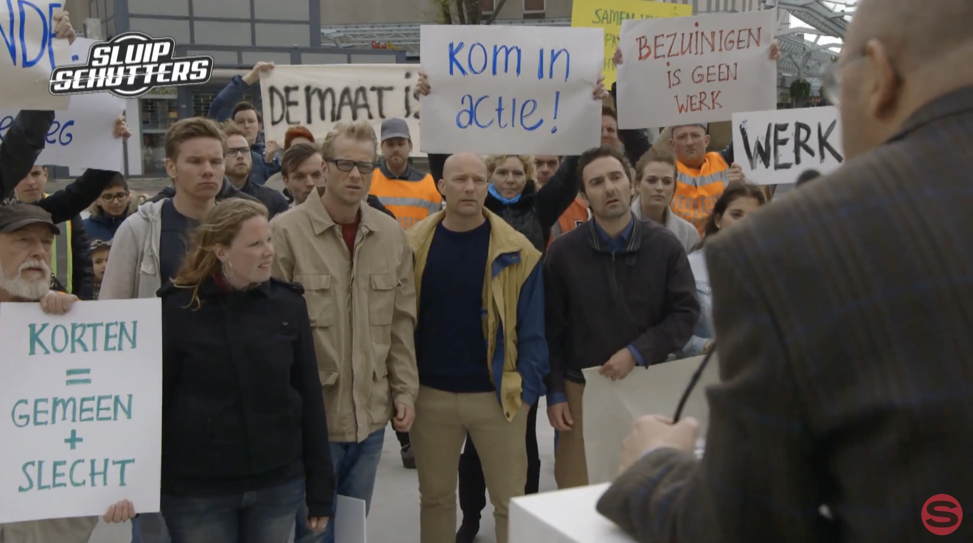
Actievormen en engagement op verschillende politieke niveaus
https://www.youtube.com/watch?v=UX6K4X1xEG8

Slide 2
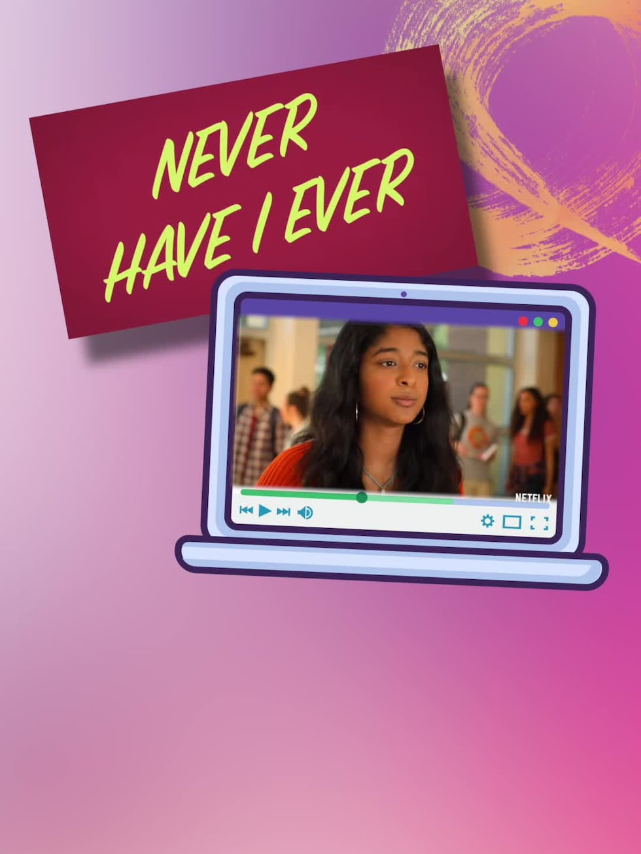
Een meningsverschil gehad met een goede vriend(in).

Slide 3
Met iemand gesproken die een compleet andere visie had en dit in een ruzie eindigde.

Slide 4
Op sociale media discussie gevoerd over een controversieel onderwerp.

Slide 5
Getwijfeld aan mijn eigen standpunt nadat ik een andere visie hoorde.

Slide 6
Me ongemakkelijk gevoeld door de mening van een ander tijdens een groepsdiscussie.

Slide 7
Een meningsverschil gehad met een leraar over een bepaald onderwerp.

Slide 8
Mijn mening gedeeld, wetend dat ik iemand anders daarmee ging kwetsen.

Slide 9
Boos geworden op iemand omdat diegene niet dezelfde mening deelde.

Slide 10
De neiging gehad om mijn mening te veranderen om erbij te horen.

Slide 11
De behoefte gehad om volledig uit een discussie te stappen omdat het te emotioneel werd.

Slide 12
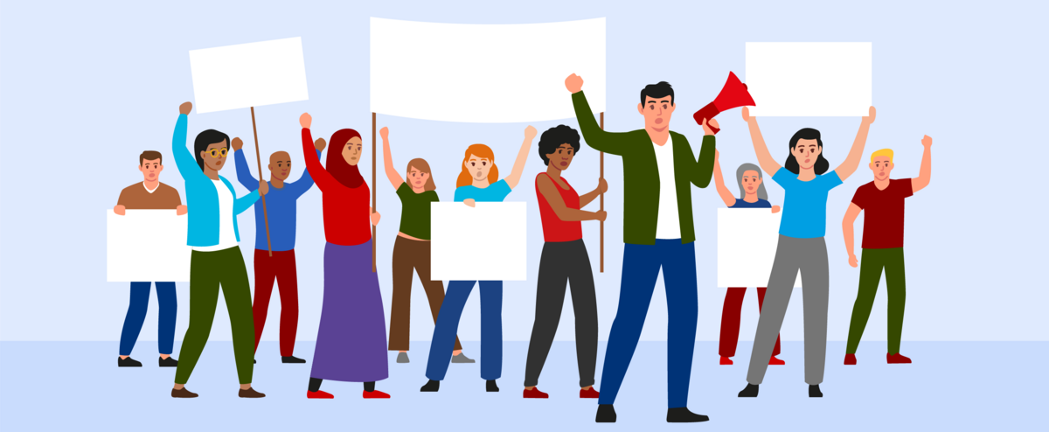

Slide 13
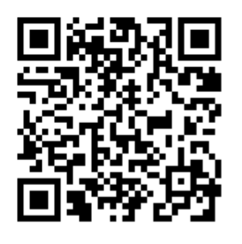
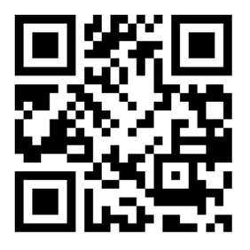
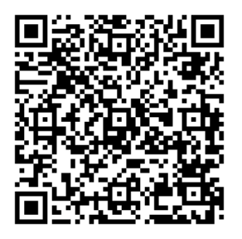
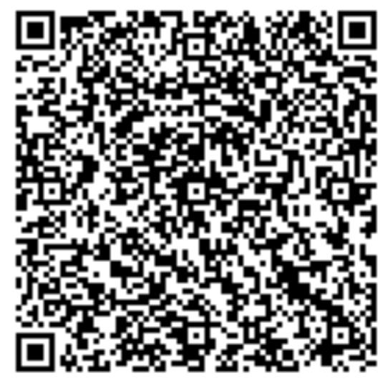
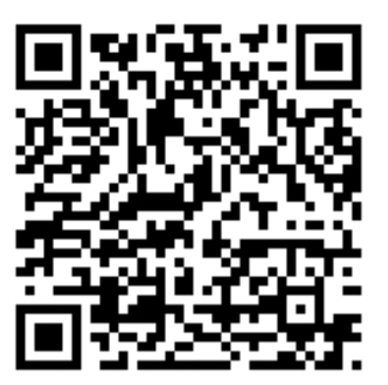
1. Demonstratie uitgelegd
Wikipedia ChatGPT Woordenboek Artikel Encyclopedie

Slide 14
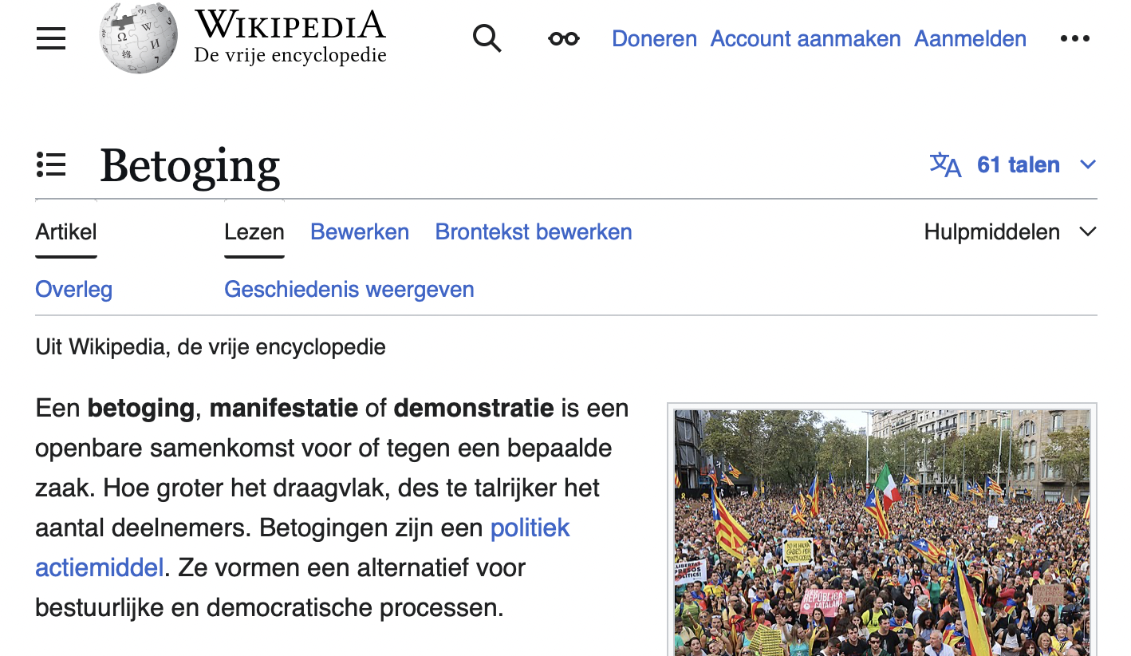
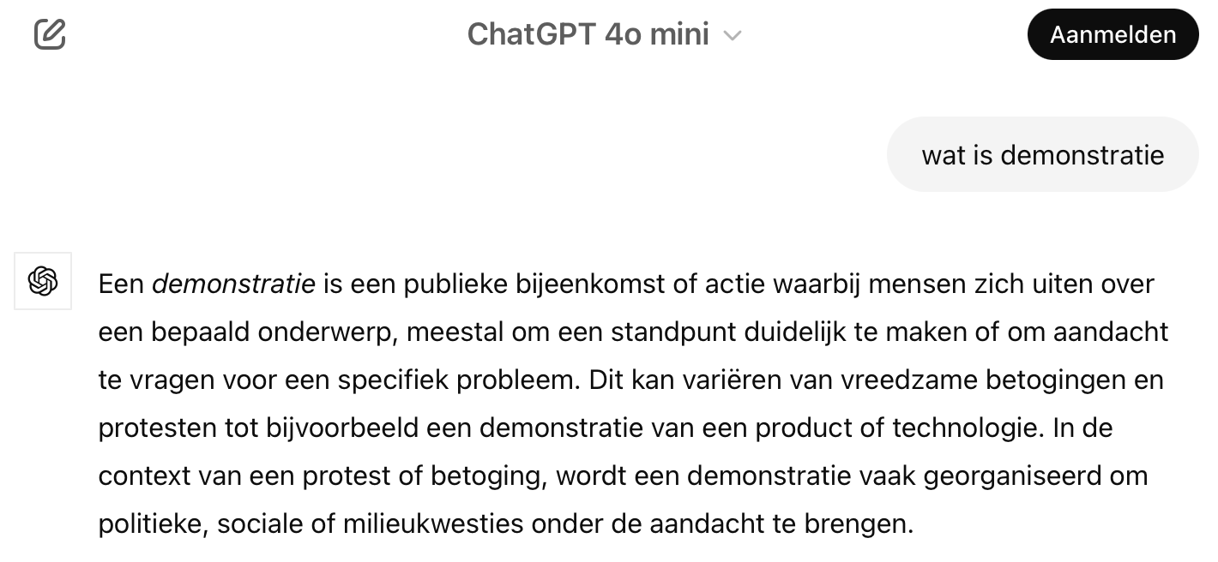

Wat betekent ‘demonstratie’?

Slide 15
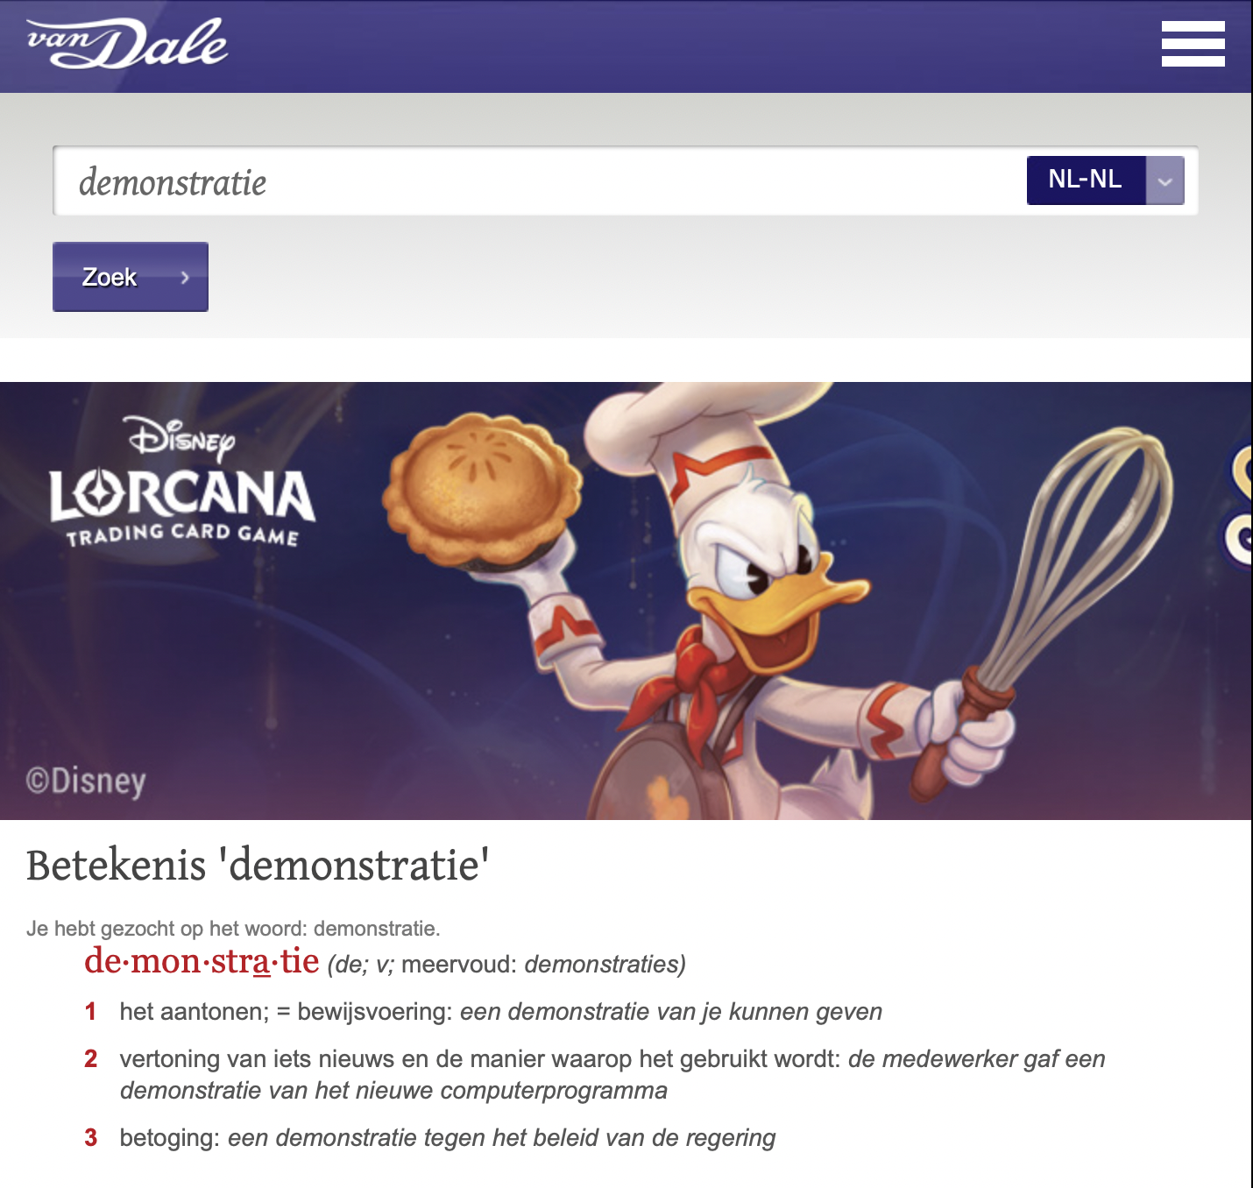
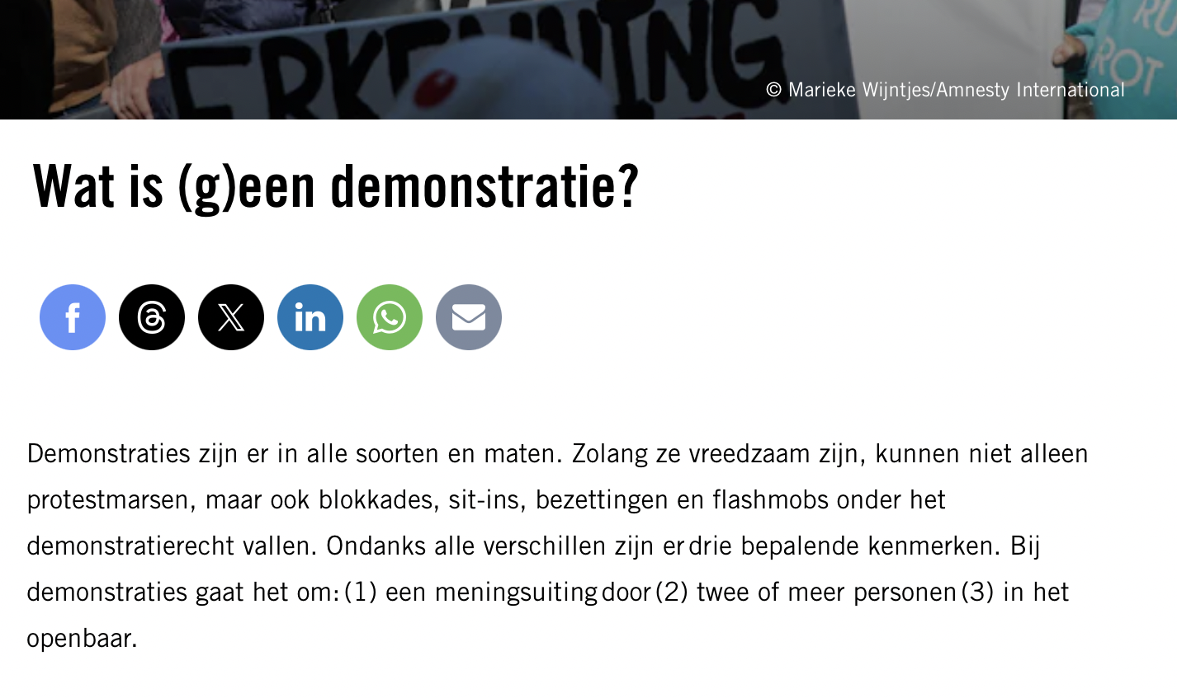

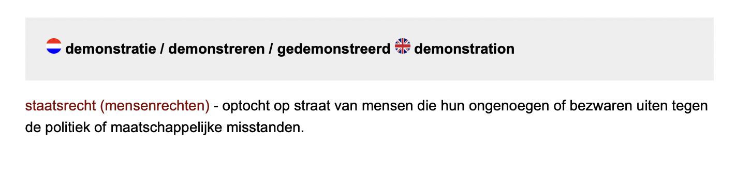


Wat betekent ‘demonstratie’?

Slide 16

Wat betekent ‘demonstratie’?

Slide 17
2. Een blik in de actualiteit
Lees de onderstaande verhalen. Waarvoor wordt er geprotesteerd en zou jij meedoen?

Slide 18
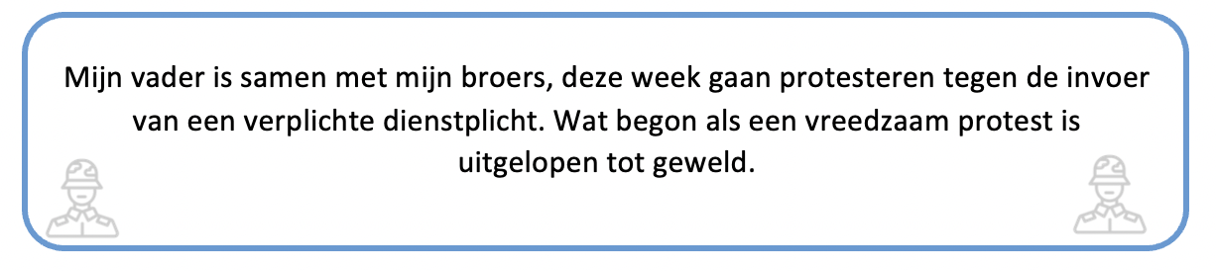

Slide 19
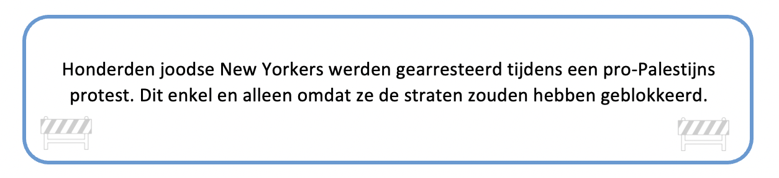

Slide 20
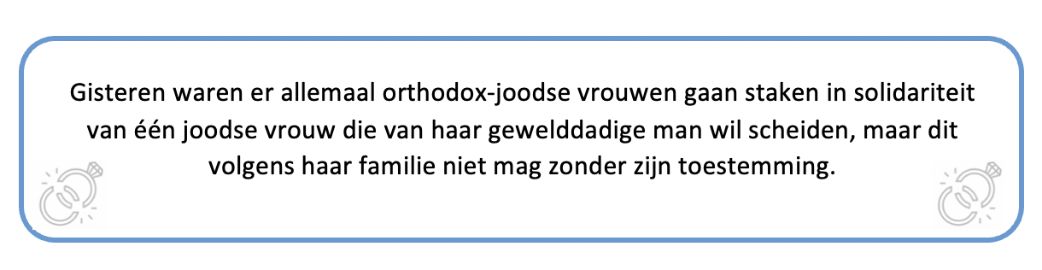

Slide 21
3. Demonstratie in het jodendom
Verbind de juiste Thora verzen met de joodse kijk op protesten.

Slide 22
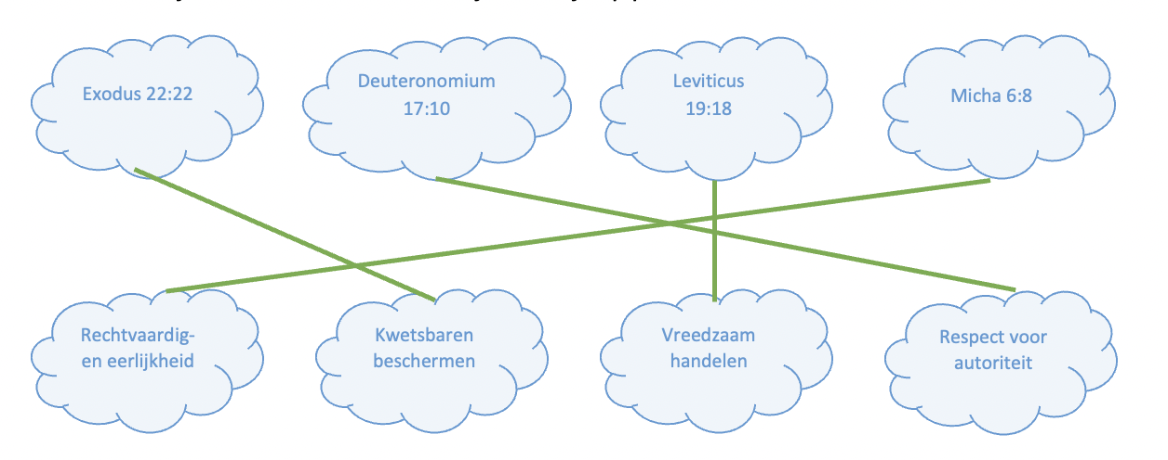

Slide 23
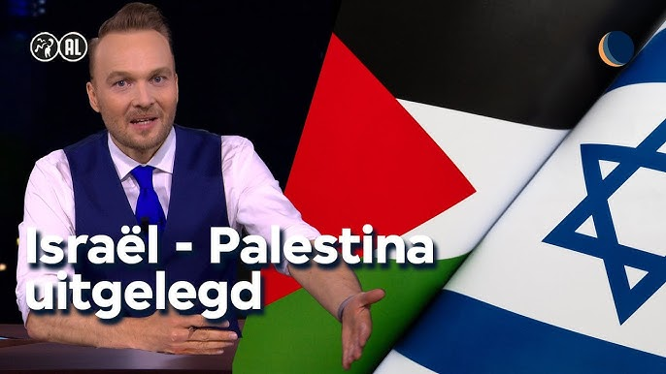

Slide 24
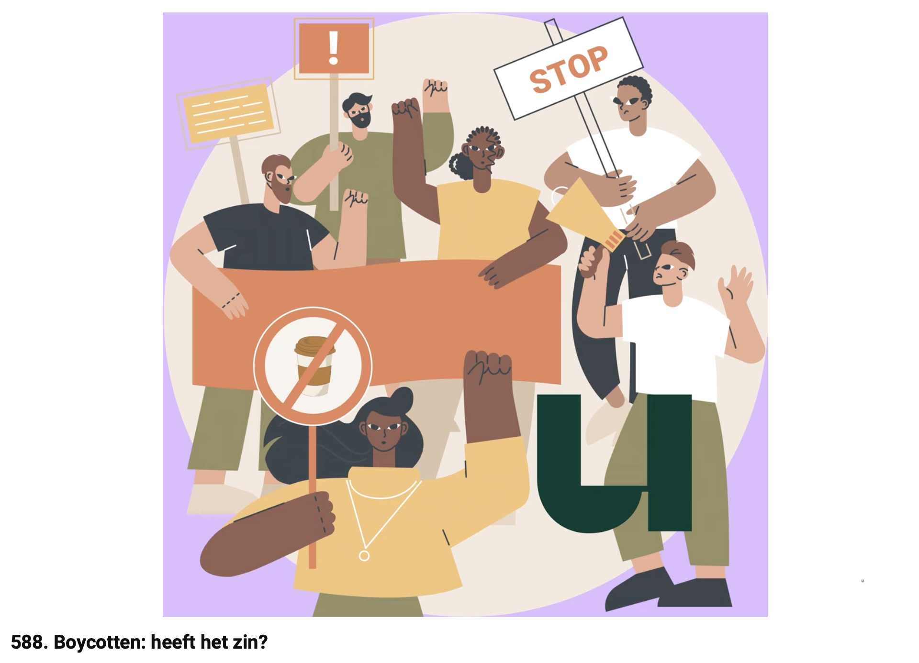
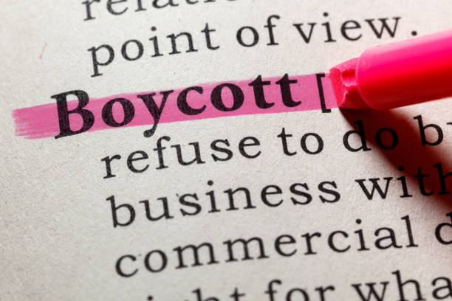
Een boycot...

Slide 25
Boycotten: heeft het zin?
Definitie:
Mensen besluiten om bepaalde producten bewust niet te kopen om op die manier druk te kunnen uitoefenen op bedrijven.
Voordeel:
Met je koopgedrag kan je bedrijven beïnvloeden.
Nadeel:
De boycot raakt meestal de mensen in zwakke posities, in plaats van de bedrijven.

Slide 26
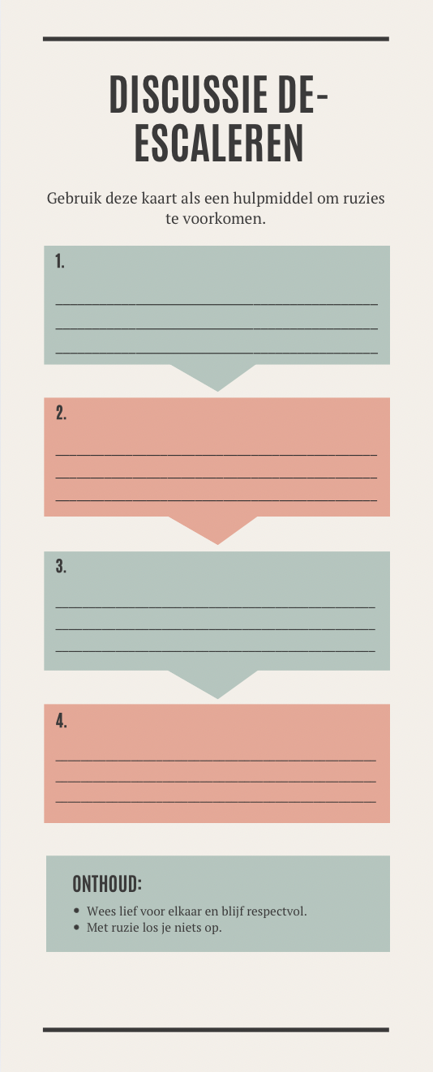
Discussie de-escaleren doe je zo!
Bedenk met je groep, vier dingen die jij kan doen om ruzies tijdens een meningsverschil te voorkomen.

